Slide 1
Kader

Slide 2
Stoffen en materialen
Kijk naar dit mengsel
Wat zie je gebeuren?
Wat heeft dat met de dichtheid te maken?

Slide 3
Stoffen en materialen
Chemische reactie beginstoffen verdwijnen en er ontstaan nieuwe stoffen, vb. verbranden
Natuurkundige reactie De reactie kan weer teruggekeerd, vb. smelten
Mengsels vs zuivere stof zuivere stof = 1 stof, vb. diamant, goud, suiker
Mengsels scheiden Stofeigenschappen, kleur, geur, smaak, brandbaarheid, deeltjes grootte

Slide 4
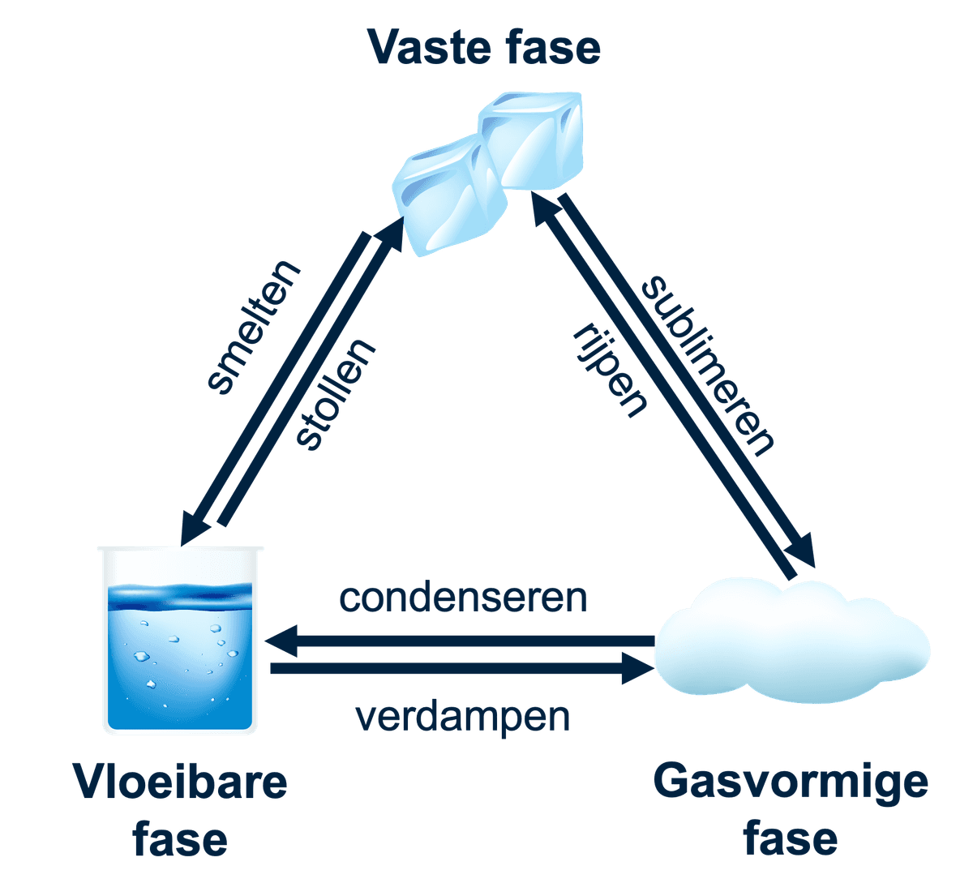
Stoffen en materialen
Fase overgangen leer deze helemaal uit je hoofd
Natuurkundige reactie er ontstaan geen nieuwe stoffen
en de reactie kan weer terug

Slide 5

Stoffen en materialen
Grondstoffen naar product productieproces, halffabrikaat
Afval en milieu recyclen, broeikaseffect, gft, kca
BINAS tabel 43
Veiligheidspictogrammen BINAS tabel 31

Slide 6
Stoffen en materialen
De dichtheid p = m / V
Eenheid g/cm3 of kg/dm3
Let op! Formule omschrijven
Zinken, zweven, drijven
m
ρ
V
x

Slide 7
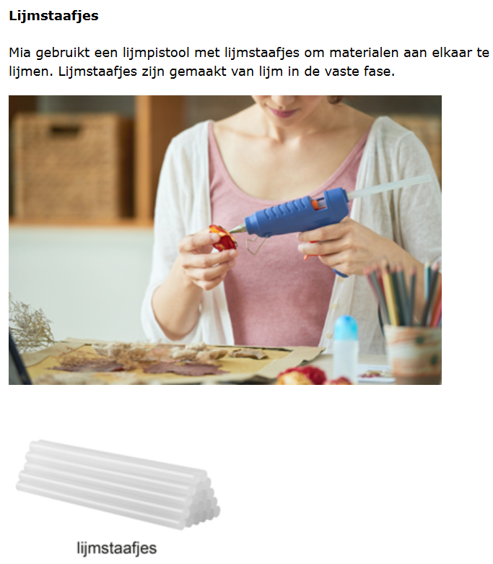
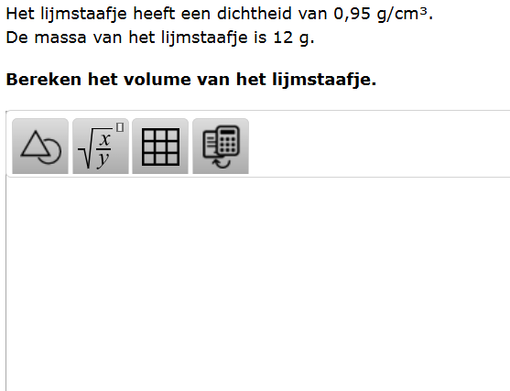




Berekening met dichtheid

Slide 8
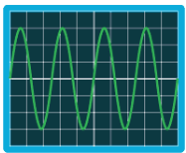
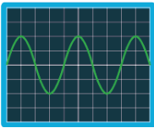
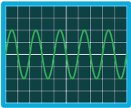
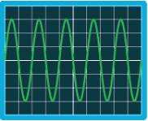
Geluid in beeld
Hard/Laag
Zacht/Laag
Zacht/Hoog
Hard/Hoog

Slide 9

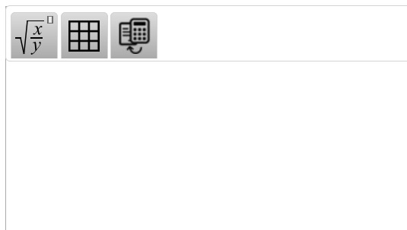



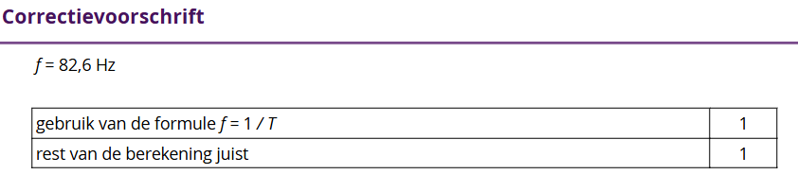
Frequentie en Trillingstijd

Slide 10


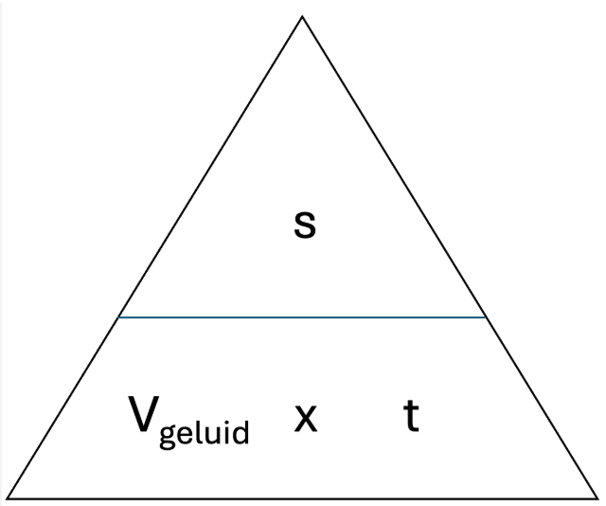
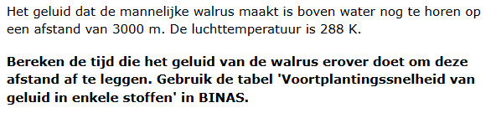

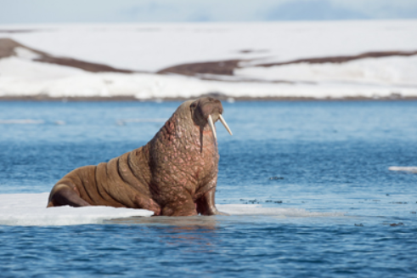
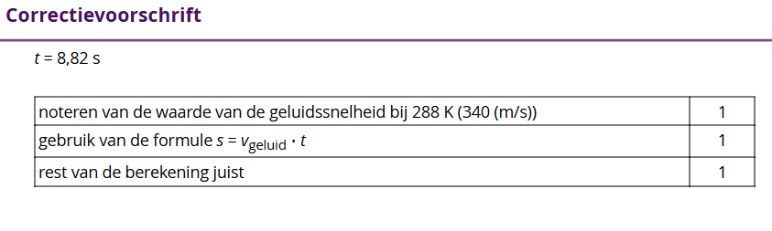
Geluidssnelheid

Slide 11
Elektrische energie
2 soorten schakelingen
De ene is serie
En de ander parallel
Weet jij wat het verschil is?
Symbool | Betekenis | Eenheid
I | Stroomsterkte | Ampère, A
U | Spanning | Volt, V
R | Weerstand | Ohm, Ω
P | Vermogen | Watt, W
E | Energie | Joule, J Of kilowattuur, kWh
C | Capaciteit | Ampèreuur, Ah Of mAh

Slide 12
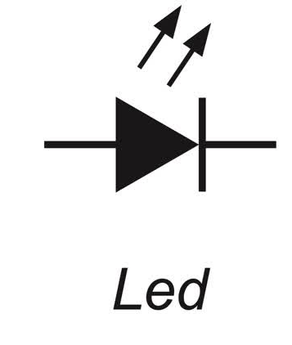


Elektrische energie
Stroomkring gesloten, stroomrichting → diode, led
Capaciteit hoelang kan de accu energie leveren, C= I x t, in Ah
Vermogen energie per seconde, P = U x I, in Watt
Weerstanden vervangingsweerstand, parallel, R = U / I
→

Slide 13
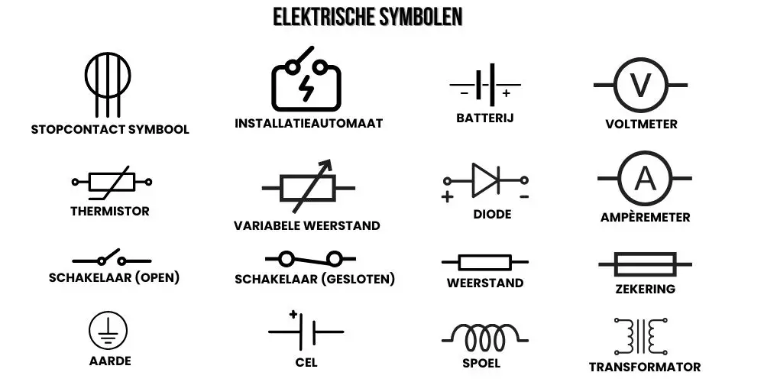

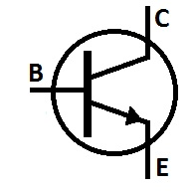
Elektrische energie
Schakelingen serie en parallel , Binas tabel 14
Transformator hoogspanning, vervoer, netspanning
Transformator primaire spoel, secundaire spoel, windingen
Transistor automatische schakelingen
geleidt als stroom van
B naar E kan

Slide 14
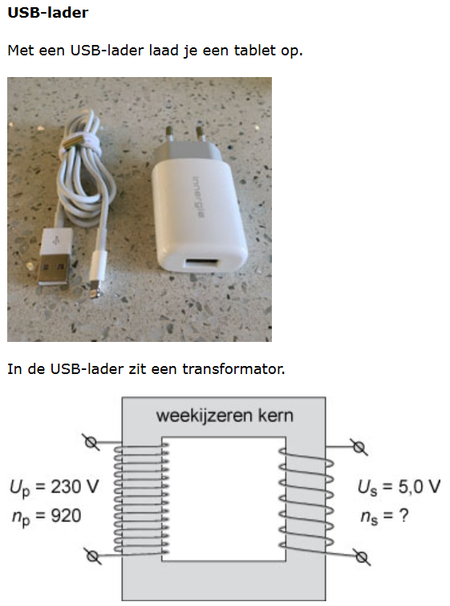
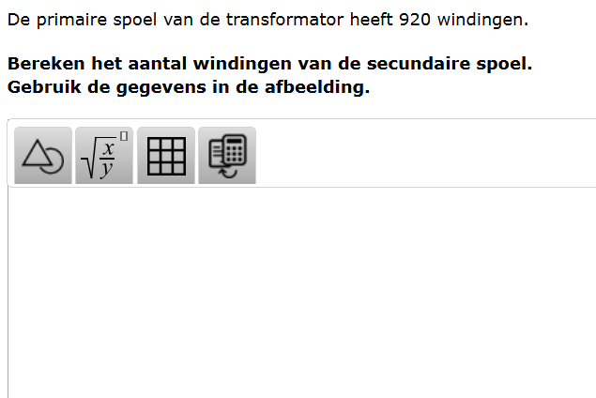

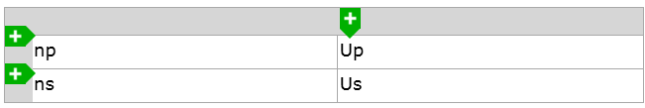
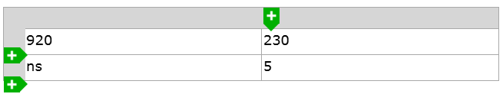


Berekening met de transformator

Slide 15
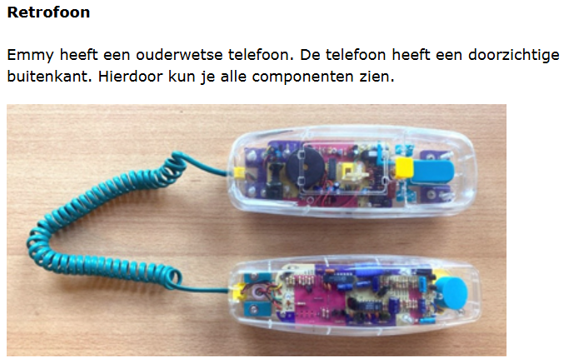
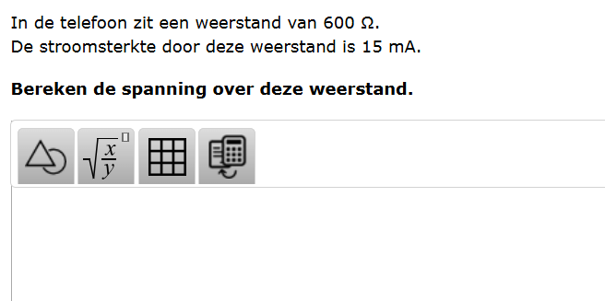




Berekening met weerstand

Slide 16


Stopafstand
Stopafstand = Reactie-afstand + Remweg

Slide 17




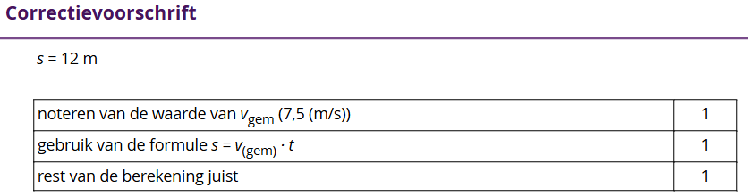
Stopafstand

Slide 18

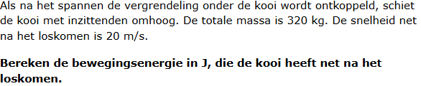


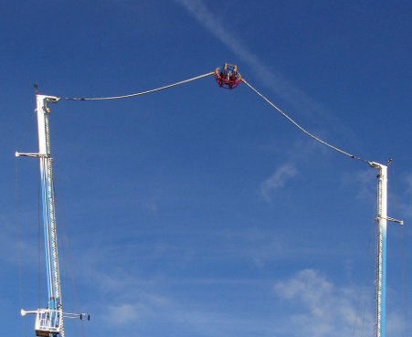
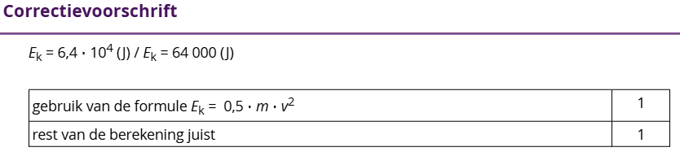
Bewegingsenergie

Slide 19





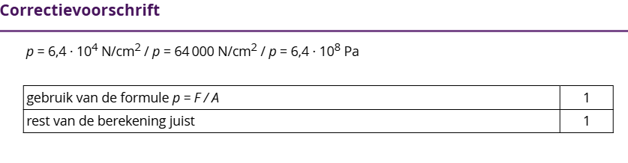
Druk

Slide 20
Verbranden en verwarmen
Kijk goed naar de ring en de bol
In eerste instantie past de bol perfect door de ring
Na even verwarmen past de bol ineens niet meer
Hoe kan dat?

Slide 21
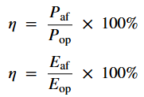
Verbranden en verwarmen
E
P
x
t
Elektrische energie E = P x t
Rendement energie-omzetting
Verbrandingswarmte BINAS tabel 19
in J/kg (energie / massa)

Slide 22
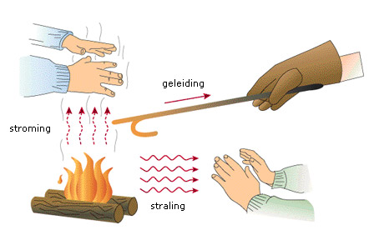
Verbranden en verwarmen
Soorten energie beweging, chemisch, elektrisch, stralings, warmte!!
Warmte transport straling, stroming, geleiding

Slide 23
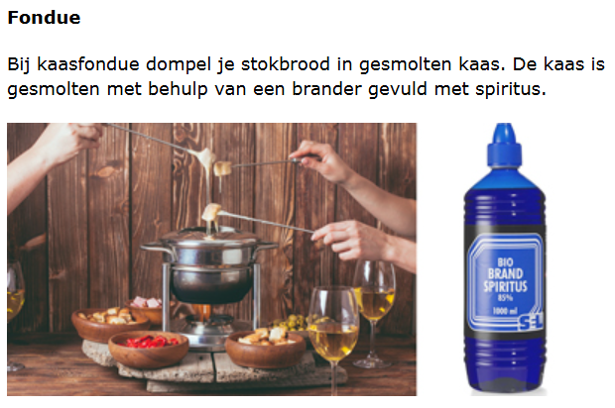
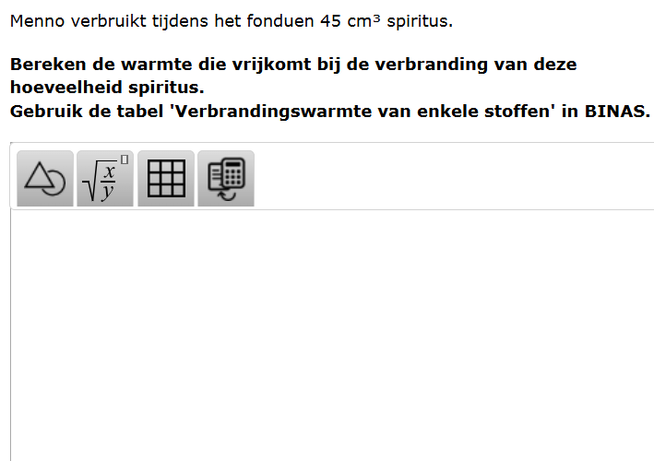




Berekenen van verbrandingswarmte

Slide 24
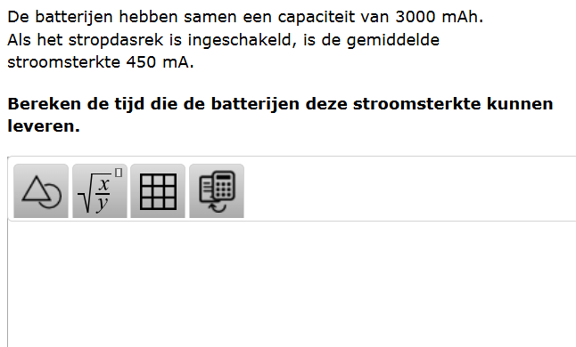
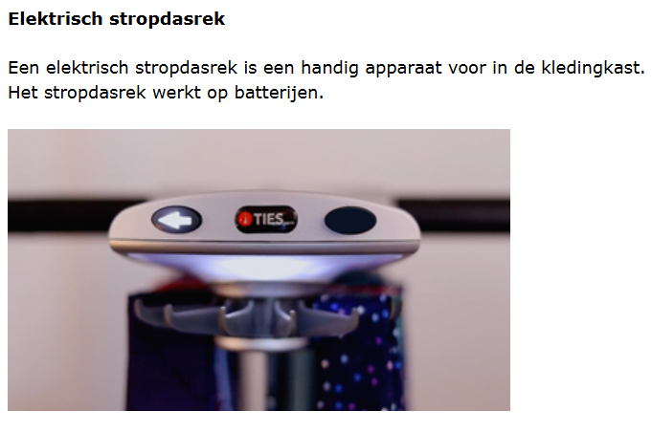




Berekenen van elektrische energie
C
I
x
t

